Slide 1
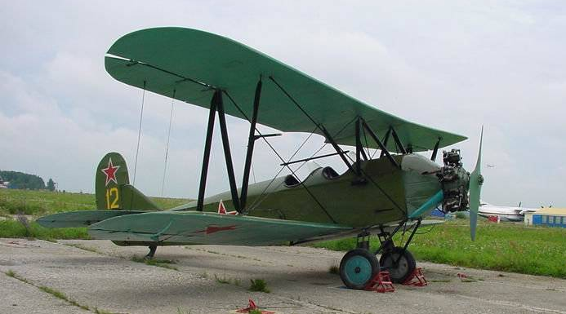
Авиация Красной Армии Великой Отечественной войны учебный и многоцелевой самолет У-2 (По-2) номинация «ДОШКОЛЬНИК»
Муниципальное автономное дошкольное образовательное учреждение детский сад №531
город Екатеринбург, ул. Кузнецова,12, тел. 307-35-00
сайт: http://531.tvoysadik.ru/, эл. адрес: madoy531@mail.ru
Заведующий МАДОУ детский сад № 531 Ошкина Ольга Николаевна

Slide 2
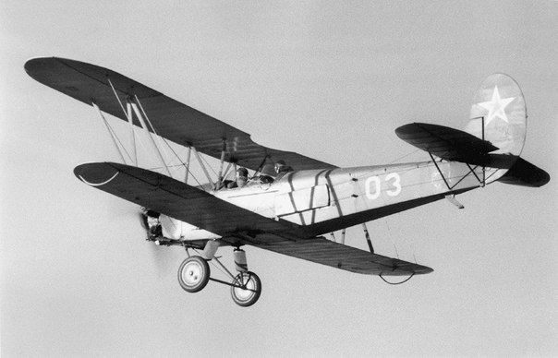
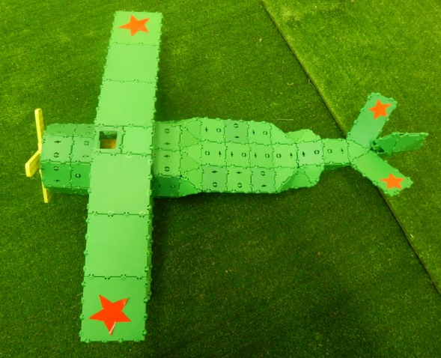
Авиация Красной Армии Великой Отечественной войны учебный и многоцелевой самолет У-2 (По-2) номинация «ДОШКОЛЬНИК»
Муниципальное автономное дошкольное образовательное учреждение детский сад №531
Авторы: группа № 7
Ермаков Егор
Заводчиков Вениамин
Каурова Серафима
Космовский Алексей
Лепухова Полина
Медведева Кира
Сабанчиев Замир
Белоброва Екатерина Олеговна, воспитатель
Протасов Максим Олегович, инструктор по физической культуре
620012, г.Екатеринбург, ул. Кузнецова,12, тел. 307-35-00
сайт: http://531.tvoysadik.ru/, e-mail: madoy531@mail.ru
Заведующий МАДОУ детский сад № 531 Ошкина Ольга Николаевна

Slide 3
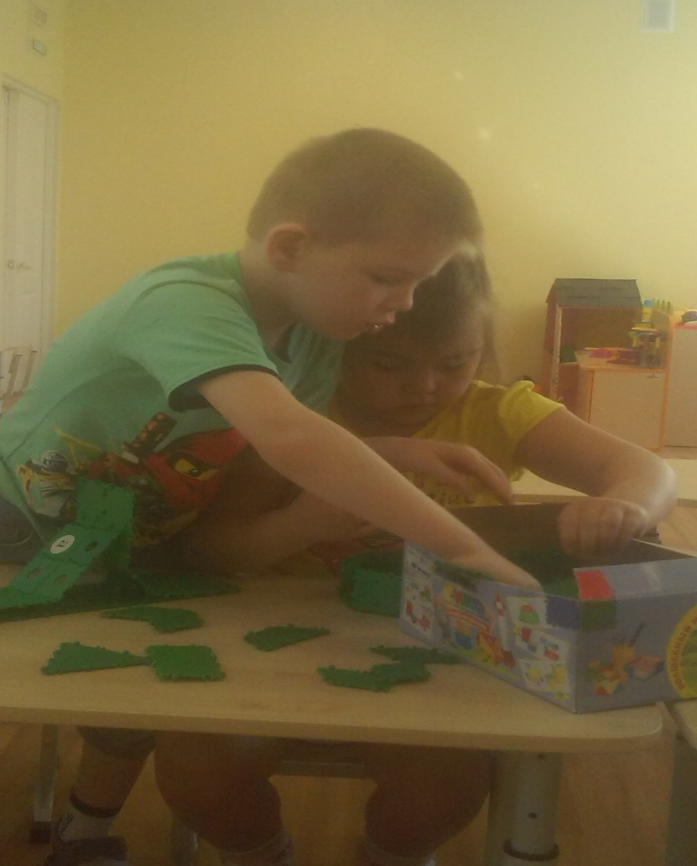
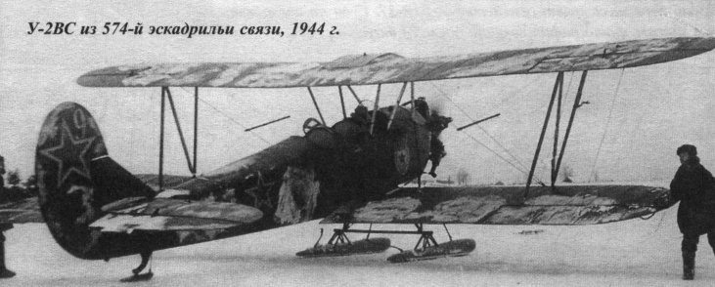
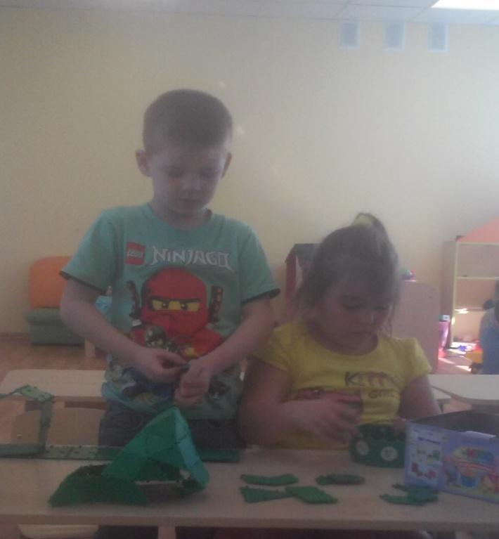
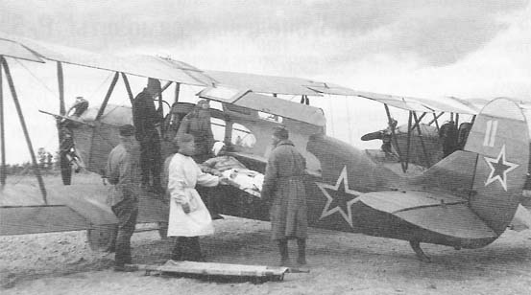
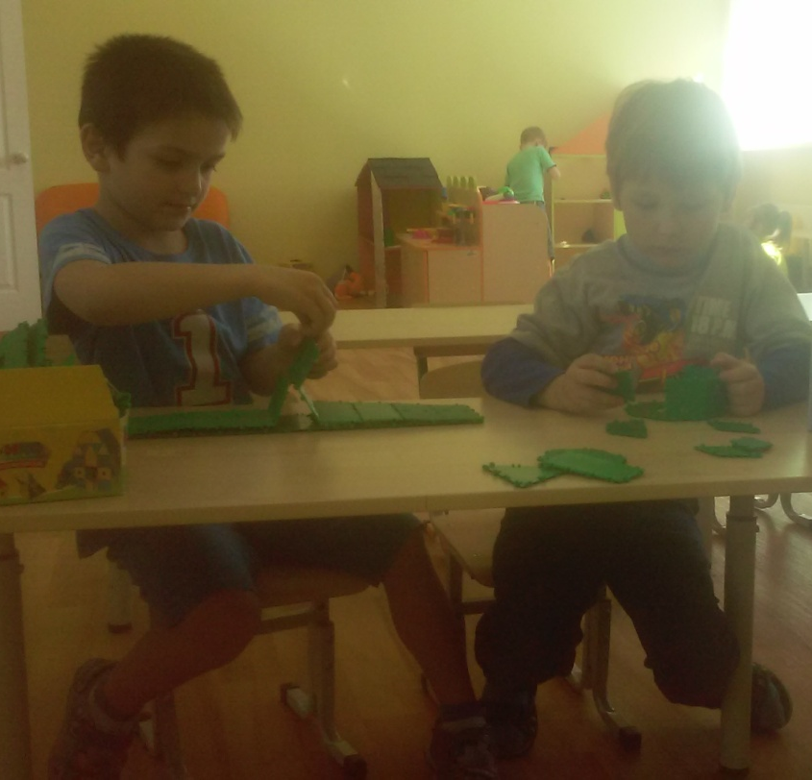
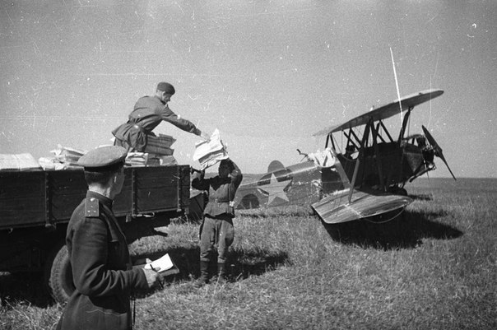
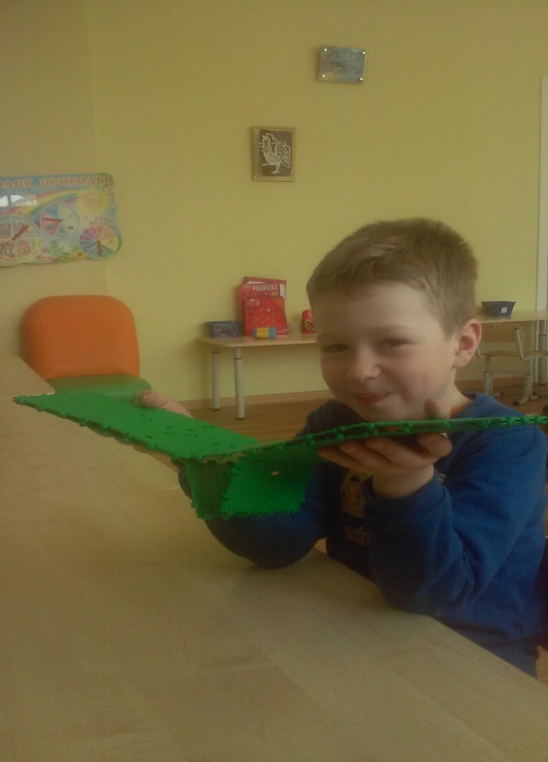
«У-2 (По-2)» многоцелевой биплан, созданный под руководством Н. Н. Поликарпова
в 1928 г. Широко использовался как учебный, санитарный, связной самолет, в Великой Отечественной войне также — как легкий ночной бомбардировщик. В 1944 году, после смерти конструктора, был в его честь переименован в По-2. Производился и после войны, до 1953 г., а всего было выпущено более 33 000 самолетов.

Slide 4
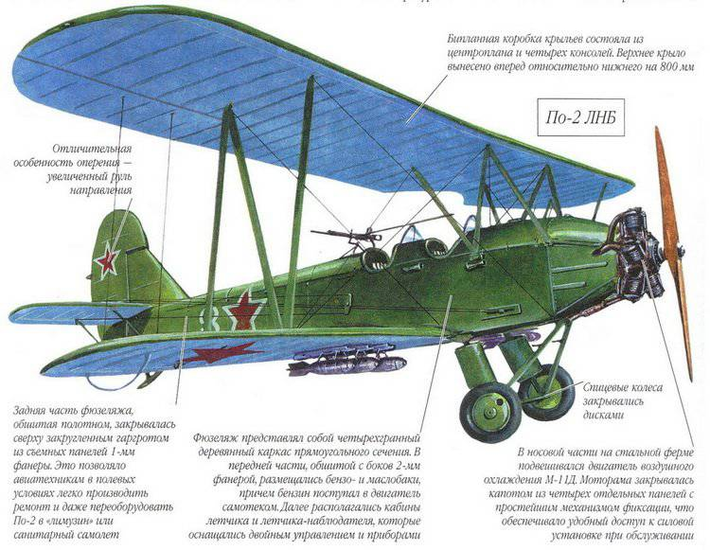
У-2/По-2 в версии легкого ночного бомбардировщика
Постоянные налеты этих небольших бомбардировщиков подрывали боевой дух немецких частей, не давая им ни отдыха, ни сна в ночное время.
Сами немцы прозвали самолет «швейной машинкой» или «кофемолкой», которая разрывала тишину ночи разрывами бомб.

Slide 5
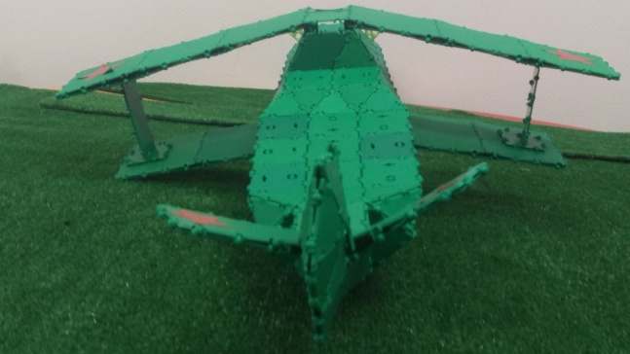
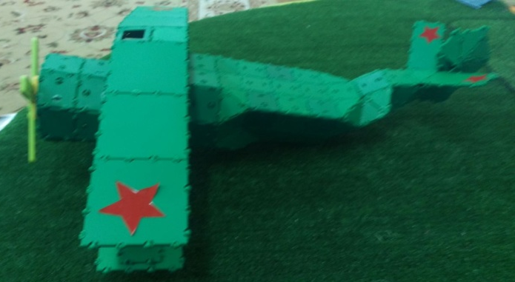
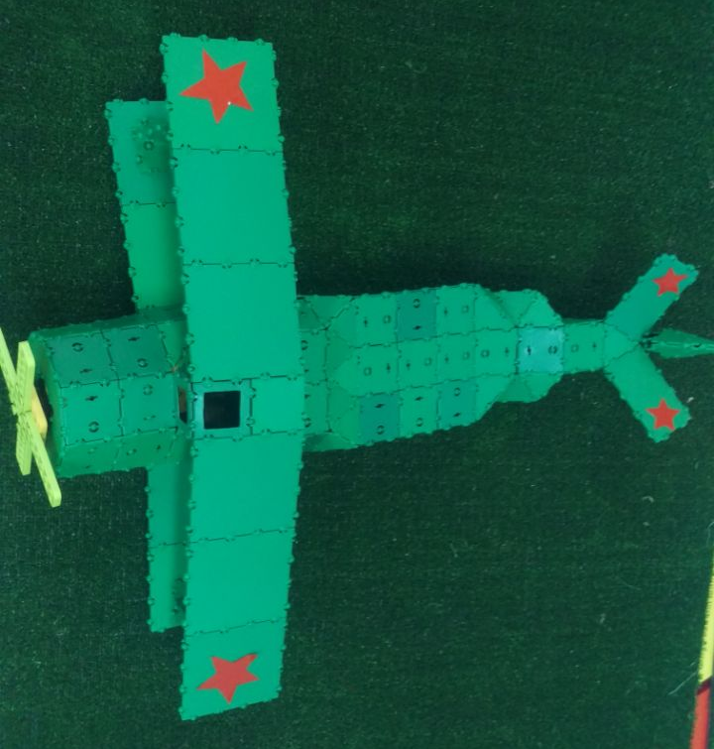
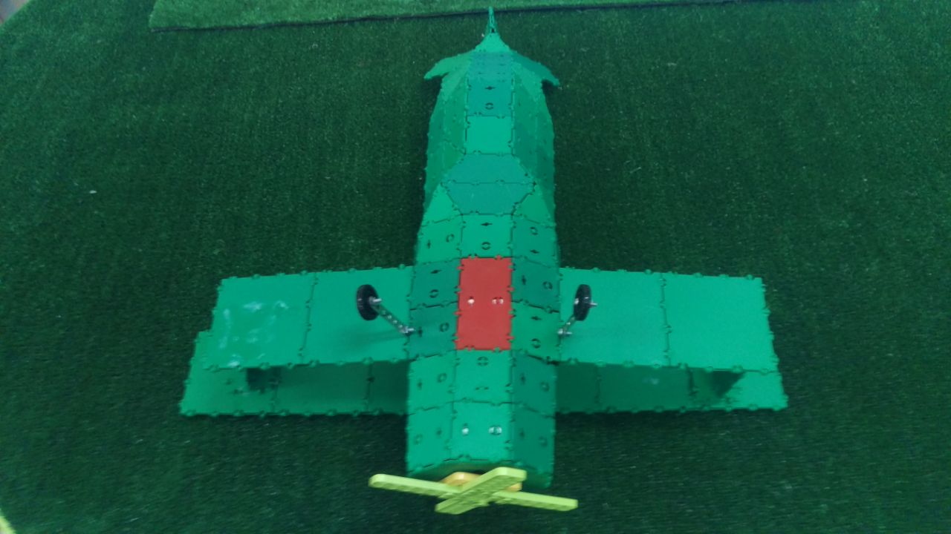
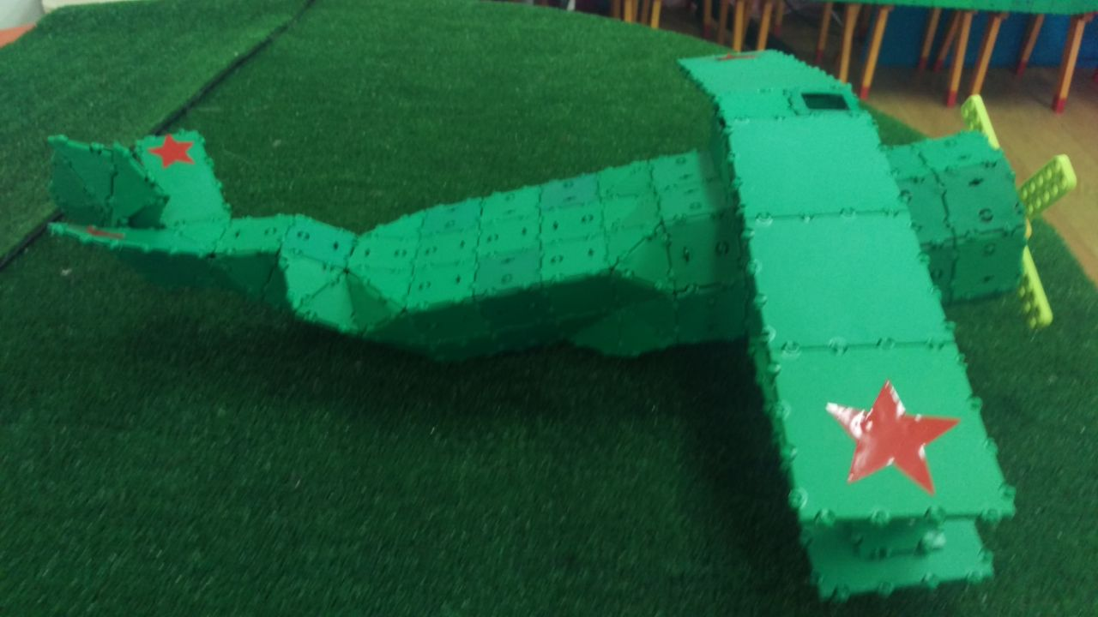

Slide 6
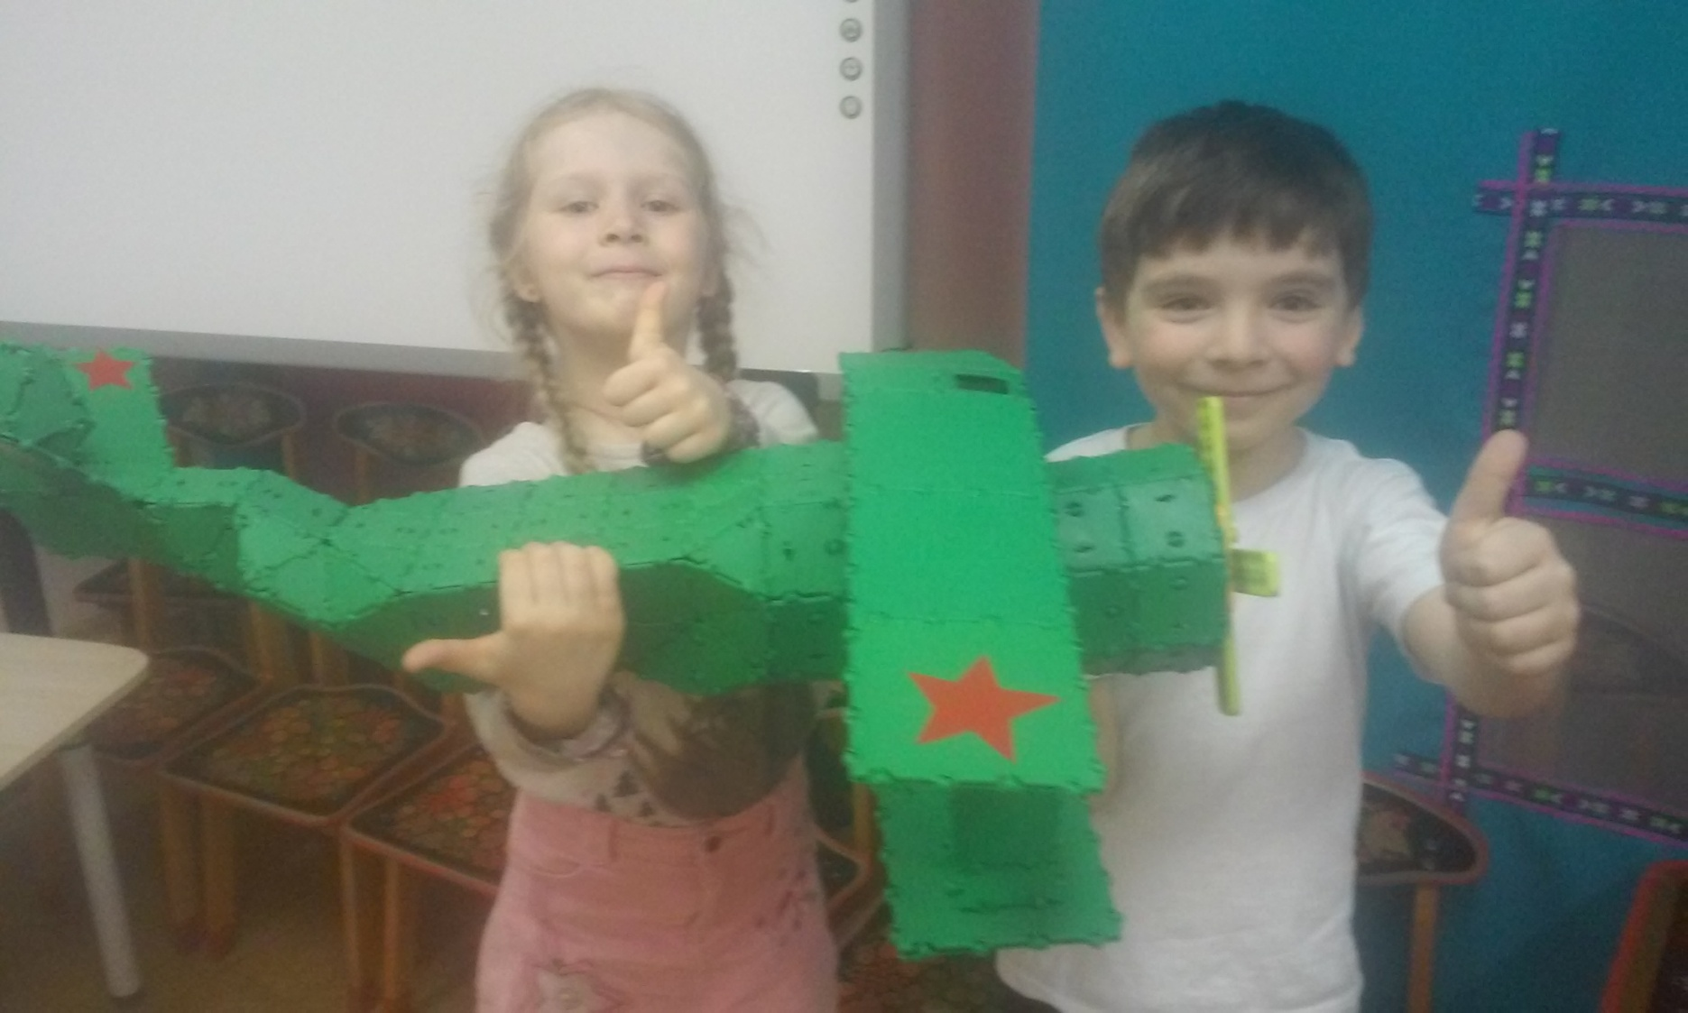
И вот что у нас получилось!

